Slide 1
Snake The Game
Zamkadishi
Селезнёв Никита Александрович
Соловьёв Кирилл Дмитриевич
Андрюхин Артём Павлович

Slide 2
Цели проэкта
создания многоплатформенной игры на desktop и mobile
казуальное управление, всё что нужно это хорошая реакция
погружение в геймплей
игровые сессии должны длиться как можно дольше

Slide 3
Что из себя представляет?
аркада
time-killer
Конкурентно ориентированная

Slide 4
Проэкт под капотом
Датабаза SQLite
Фреймворк для работы с базой SqlAlchemy
Pygame

Slide 5
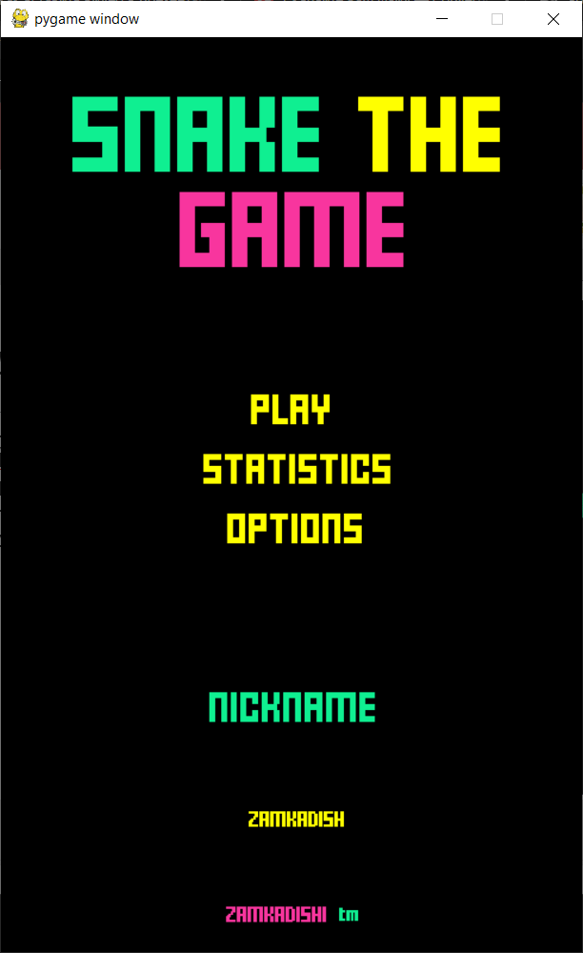
Вход в игру
При запуске вас попросят вести никнейм для ведения статистики, вы можете не вводить, но и числиться тогда будете как «NONAME»

Slide 6
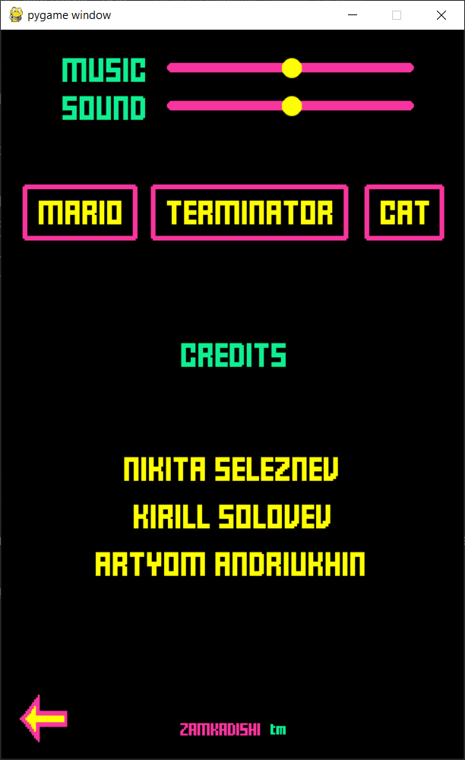
Настройки
Настройки предназначены для подбора саундтрека и громкости звуковых эффектов.
Также вы можете ознакомиться с людьми чей труд был вложен в создание игры)

Slide 7
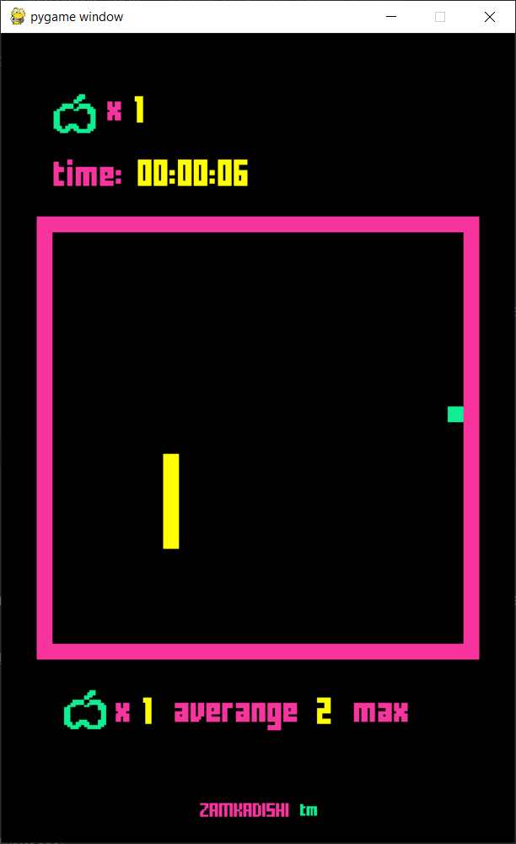
Геймплей
С каждым яблочком змейка становиться всё быстрее и всё сложнее её контролировать

Slide 8
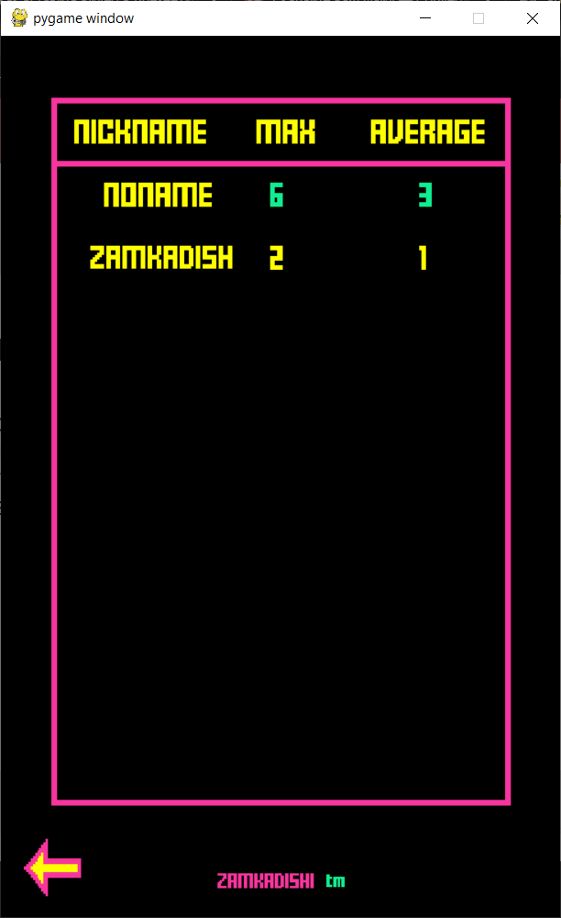
Статистика
Статистика лучших и худших игроков, кто отличился в конкретном результате тот помечается зелёным

Slide 9




Что будет дальше?
Выход на другие платформы
Сетевая авторизация
Добавление языков
Новые стили

